Slide 1
Строки
Язык Python считает строкой все, что находится внутри кавычек.
Если говорить о строке, то она являет собой последовательность различных символов

Slide 2
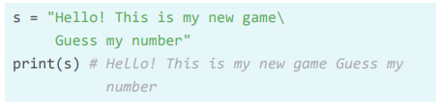
Работа со строками
*Перенос
Порой нужно разбить одну строку на несколько для этого
Сперва поставим символ \, а затем уже выполним перенос текста:
перенос строки, мы используем строковый литерал \n. Чтобы добавить табуляцию перед текстом, следует добавить литерал \t:

Slide 3

*Сложение
Конкатенация (сложение) применяется для соединения двух строк и реализуется с помощью знака +:

Slide 4

*Дублирование строки
Дублирование строки может понадобиться, когда нужно продублировать какой-либо текст или набор символов определенное количество раз:

Slide 5


*Длина строки
Длина строки определяется с помощью функции len()
Поскольку строки – это набор символов, то из любой строки можно получить конкретный символ. Для этого нужно только знать его индекс (порядковый номер). Важно помнить, что индекс первого элемента всегда равен нулю.

Slide 6
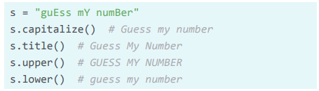
Методы строк
МЕТОД – это функция, которая применяется к объекту, в данном случае – к строке
СИНТАКСИС МЕТОДА:
(Первая заглавная)
(Буквы каждого слова начинаются с заглавной)
(Все заглавные)
(Все маленькие)

Slide 7
Метод isnumeric() проверяет, есть ли в строке цифры. Если цифра есть, вернет true, если нет – false. 10 Урок №7
▪ Метод isupper() позволяет узнать, есть ли в строке буквы в верхнем регистре. Как вы уже могли догадаться, вернет true, если такие будут найдены.
▪ Метод islower(), в свою очередь, используется для нижнего регистра. Работает по аналогии с описанными выше, возвращает true или false.
▪ Метод isalpha() вернет true, если все символы в строке будут буквами

Slide 8
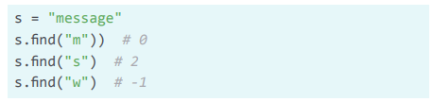
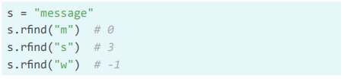
МЕТОДЫ FIND И RFIND
Метод find применяется к строке и выполняет поиск подстроки, которая передается в качестве параметра, т. е. в скобках find(""). Функция возвращает индекс первого вхождения искомой подстроки
Метод rfind работает по тому же принципу, только возвращает индекс последнего вхождения подстроки, т. е. выполняет поиск справа налево:

Slide 9

МЕТОД REPLACE МЕТОДЫ FIND()
Метод replace(old, new) возвращает строку, в которой будут заменены все вхождения
old – это текст, который будем заменять, new – текст, на который будем заменять, num – количество производимых замен.
Данные методы строк работают с подстроками. Методы find() ищет подстроку в строке и возвращает индекс первого элемента найденной подстроки
>>> s
'red blue orange white'
>>> s.find('blue')
4

Slide 10

МЕТОД COUNT
Посчитать количество вхождений подстроки в строке поможет метод count

Slide 11
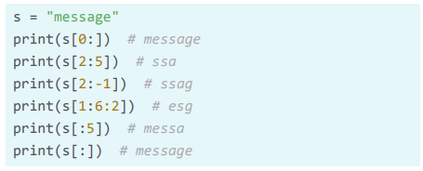

СРЕЗЫ СТРОК
Срез (slice) – это извлечение из строки одного символа или совокупности. Можно провести аналогию с отсечением определенной части текста
По умолчанию первый символ – это начало строки, соответственно, он равен 0, а второй равен длине строки

Slide 12
Методы split() и join()
Метод split() позволяет разбить строку по пробелам
>>> s = input()
red blue orange white
>>> s
'red blue orange white'
>>> sl = s.split()
>>> sl
['red', 'blue', 'orange', 'white']
>>> s
'red blue orange white'
Метод строк join() выполняет обратное действие. Он формирует из списка строку. Поскольку это метод строки, то впереди ставится строка-разделитель, а в скобках — передается список:
>>> '-'.join(sl)
'red-blue-orange-white'

Slide 13
Метод format()
Строковый метод format() уже упоминался при рассмотрении вывода на экран с помощью функции print():
>>> print("This is a {0}. It's {1}.".format("ball", "red"))
This is a ball. It's red.
Однако к print() он никакого отношения не имеет, а применяется к строкам. Лишь потом заново сформированная строка передается в функцию вывода.
Кроме того, аргументы могут передаваться по слову-ключу:
>>> info = "This is a {subj}. It's {prop}."
>>> info.format(subj="table", prop="small")
"This is a table. It's small."
Если в фигурных скобках строки указаны индексы аргументов, порядок подстановки может быть изменен:
>>> size2 = "height - {2}, length - {0}, width - {1}"
>>> size2.format(3, 6, 2.3)
'height - 2.3, length - 3, width - 6'

